Slide 1
게임 랜더링 파이프라인

Slide 2
폴리곤: 3D 그래픽에서 단일 평면 도형(주로 삼각형이나 사각형)입니다.

Slide 3
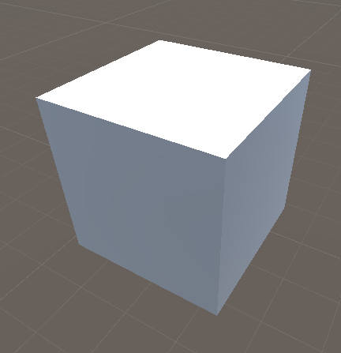
Mesh(메쉬) 여러 폴리곤이 모여 구성된 구조로, 3D 모델의 전체 표면을 정의합니다.

Slide 4
기준 Local
3D Max , 블랜더
모델링
( Mesh )
Unity

Slide 5
공간 변환 순서
오브젝트공간(Local) -> 월드 공간 (World) -> 카메라공간 (View) -> 뷰포트 변환 (3D->2D)

Slide 6
공간 변환 순서
오브젝트공간(M) -> 월드 공간 (V) -> 카메라공간 (P)
Position * Matrix

